Slide 1
Tiềm Năng Khách Hàng và Chiến Lược Tiếp Thị
Báo cáo được dùng cho bộ phận Marketing xác định và định hình các chiến lược tiếp thị đối với khách hàng tiềm năng.

Slide 2
Report Task
1. Có bao nhiêm khách hàng mua bảo hiểm xe và tỉ lệ bao nhiêu?
2. Mối liên hệ giữa các nhóm tuổi và quyết định mua bao hiểm xe?
Có sự khác biệt về tỷ lệ mua bảo hiểm xe giữa các nhóm tuổi không?
3. Có sự khác biệt với tỉ lệ mua bảoo hiểm xe giữa các nghề nghiệp không? Các nhóm nghề nghiệpp nào thườngng có xu hướng mua bảoo hiểm xe cao hơn?
4. Có sự khác biệt trong việc mua bảo hiểm xe giữa khách hàng độc thân và đã kết hôn?
5. Có sự mối tương quan giữa nhóm khách hàng có khoản vay nhà ở và khoản vay xe và quyết định mua bảo hiểm xe không?
6.Tính ti lệ khách hàng có nhu cầu mua bảo hiểm xe của nhóm khách hàng có nợ xấu và không có nợ xấu

Slide 3
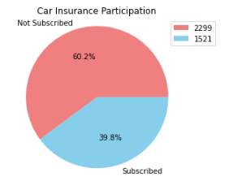
Có bao nhiêm khách hàng mua bảo hiểm xe và tỉ lệ bao nhiêu?
Trong tổng số gần 4000 khách hàng được được tiếp thị:
Có 2299 người không tham gia bảo hiểm ô tô (trạng thái bảo hiểm ô tô là 0) đạt tỉ lệ 60.2%
Có 1521 người tham gia bảo hiểm ô tô (trạng thái bảo hiểm ô tô là 1) đạt 39.8%
Biểu đồ tròn tỉ lệ phần trăm số khách hàng mua bảo hiểm ô tô và không mua bảo hiểm
Phân tích sự khác biệt giữa nhóm người tham gia bảo hiểm ô tô và nhóm người không tham gia bảo hiểm ô tô về các yếu tố như độ tuổi, giới tính, nghề nghiệp, thu nhập, v.v. để hiểu rõ hơn về nhóm đối tượng này.

Slide 4
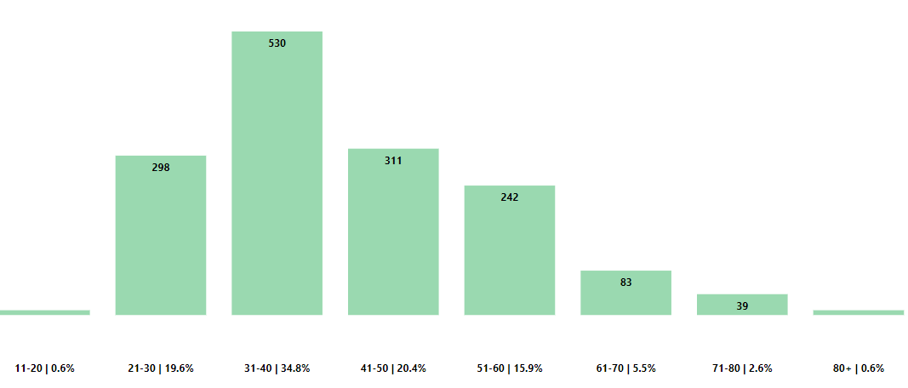
2. Mối liên hệ giữa các nhóm tuổi và quyết định mua bao hiểm xe?
Biểu đồ tỉ lệ người mua bảo hiểm ô to theo nhóm tuổi ( bảo cáo power bi)
Nhóm độ tuổi 31-40: Với 530 người mua bảo hiểm ô tô trong nhóm này, đây có thể là nhóm độ tuổi mà nhu cầu về bảo hiểm ô tô đang cao. Đây là nhóm độ tuổi mà nhiều người đang trong giai đoạn có gia đình, sở hữu xe hơi và cần bảo vệ tài sản của mình.
Nhóm độ tuổi 41-50: Với 311 người mua bảo hiểm ô tô, đây là một nhóm độ tuổi tương đối gần với nhóm 31-40. Có thể giả định rằng nhóm này vẫn đang trong độ tuổi có nhu cầu cao về bảo hiểm ô tô, nhưng có thể có một số ít giảm do yếu tố như sự ổn định trong công việc, hoặc việc sở hữu xe hơi đã giảm đi.
Nhóm độ tuổi 21-30: Với 298 người mua bảo hiểm ô tô, đây có thể là nhóm độ tuổi trẻ tuổi nhưng đã có khả năng kinh tế và nhu cầu sử dụng xe hơi, có thể do họ đã đi làm và muốn bảo vệ tài sản cá nhân của mình.
Các nhóm độ tuổi còn lại (51-60, 61-70, 71-80, 80+): Số lượng người mua bảo hiểm ô tô giảm dần khi độ tuổi tăng lên. Điều này có thể do nhu cầu sử dụng xe hơi giảm đi khi người già giàn dịch hơn và có ít nhu cầu sử dụng xe hơi hơn.
Nhóm độ tuổi 11-20: Với chỉ 9 người mua bảo hiểm ô tô, đây là nhóm có số lượng người mua thấp nhất. Có thể giải thích rằng nhóm này thường là người trẻ tuổi và chưa có khả năng tài chính để sở hữu xe hơi hoặc họ không cần bảo hiểm ô tô do ít lái xe.

Slide 5
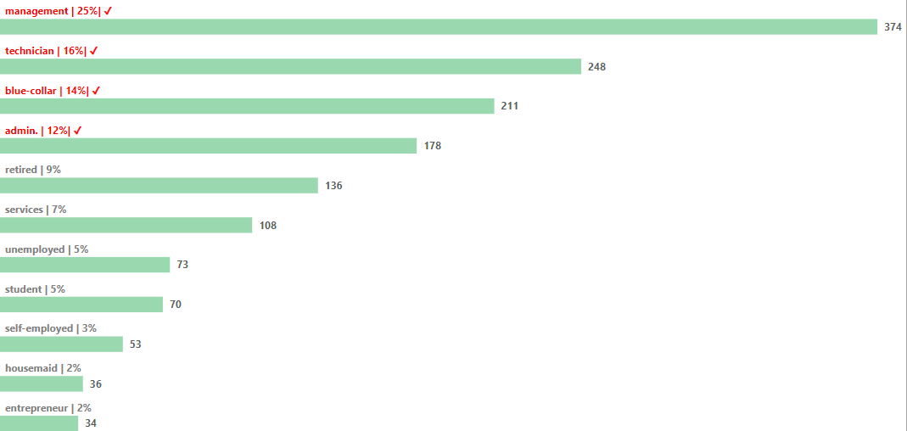
3. Có sự khác biệt với tỉ lệ mua bảoo hiểm xe giữa các nghề nghiệp không?
Biểu đồ biểu diễn tỉ lệ người mua bảo hiểm xe theo nghề nghiệp ( báo cáo Power BI

Slide 6
Phân tích kết quả
Quản lý (Management): Với 374 người mua bảo hiểm ô tô, đây có thể là nhóm có khả năng tài chính cao và có nhu cầu cao về bảo hiểm ô tô. Các quản lý thường có thu nhập ổn định và thường sở hữu xe hơi, vì vậy họ cần bảo vệ tài sản của mình.
Kỹ thuật viên (Technician): Với 248 người mua bảo hiểm ô tô, đây có thể là nhóm có thu nhập trung bình và có nhu cầu bảo hiểm ô tô để bảo vệ xe hơi của họ.
Công nhân (Blue-collar): Với 211 người mua bảo hiểm ô tô, đây là nhóm có thu nhập trung bình và có nhu cầu bảo hiểm ô tô để bảo vệ xe hơi của họ.
Nhân viên hành chính (Admin.): Với 178 người mua bảo hiểm ô tô, đây có thể là nhóm có thu nhập trung bình và có nhu cầu bảo hiểm ô tô để bảo vệ xe hơi của họ.
Hưu trí (Retired): Với 136 người mua bảo hiểm ô tô, đây là nhóm người già đã nghỉ hưu, có thể họ vẫn sở hữu xe hơi và cần bảo vệ tài sản của mình.
Dịch vụ (Services): Với 108 người mua bảo hiểm ô tô, đây là một nhóm có thể có thu nhập trung bình và có nhu cầu bảo hiểm ô tô để bảo vệ xe hơi của họ.
Người thất nghiệp (Unemployed): Với 73 người mua bảo hiểm ô tô, đây là một số ít nhưng vẫn có nhu cầu bảo hiểm ô tô, có thể do họ vẫn sở hữu xe hơi hoặc đang tìm cách bảo vệ tài sản của mình.
Sinh viên (Student): Với 70 người mua bảo hiểm ô tô, đây là nhóm có số lượng mua ít hơn, có thể họ sở hữu xe hơi hoặc có nhu cầu bảo vệ tài sản của mình trong khi học.
Tự làm chủ (Self-employed): Với 53 người mua bảo hiểm ô tô, đây là nhóm có khả năng tài chính và nhu cầu bảo hiểm ô tô để bảo vệ tài sản cá nhân của họ.
Người giúp việc (Housemaid): Với 36 người mua bảo hiểm ô tô, đây là một nhóm có số lượng mua ít hơn, có thể họ vẫn sở hữu xe hơi hoặc có nhu cầu bảo vệ tài sản của mình.
Doanh nhân (Entrepreneur): Với 34 người mua bảo hiểm ô tô, đây là một nhóm có số lượng mua ít hơn, có thể doanh nhân cần bảo vệ xe hơi là một phần của công việc hoặc cá nhân.

Slide 7
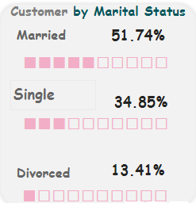
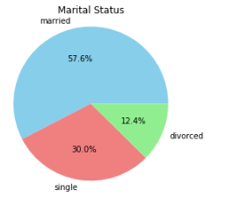
Có sự khác biệt trong việc mua bảo hiểm xe giữa khách hàng độc thân và đã kết hôn?
Tỉ lệ tình trạng hôn nhân của khách hàng khảo sát
Tỉ lệ hôn nhân của khách hàng mua bảo hiểm xe ( báo cáo power bi)
Phân tích
Người đã kết hôn (Married): Có 787 người mua bảo hiểm ô tô trong nhóm này, chiếm tỷ lệ 51.47% cao nhất. Điều này có thể phản ánh một xu hướng tự nhiên, vì những người đã kết hôn thường có trách nhiệm gia đình và có khả năng sở hữu xe hơi, do đó cần bảo vệ tài sản của mình.
Người độc thân (Single): Với 530 người mua bảo hiểm ô tô trong nhóm này, đây là một số lượng đáng kể và chiếm tỷ lệ cao 34.85% . Có thể giả định rằng nhóm này gồm cả những người trẻ tuổi và người có thu nhập đủ để sở hữu xe hơi và cần bảo vệ tài sản của mình.
Người đã ly dị (Divorced): Với 204 người mua bảo hiểm ô tô trong nhóm này, đây là một số lượng ít hơn so với hai nhóm trên. Tuy nhiên, những người đã ly dị có thể vẫn sở hữu xe hơi và cần bảo vệ tài sản của mình, do đó vẫn có nhu cầu mua bảo hiểm ô tô.

Slide 8
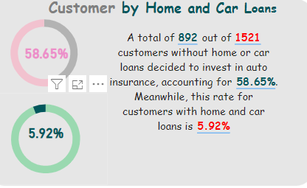
Có sự mối tương quan giữa nhóm khách hàng có khoản vay nhà ở và khoản vay xe và quyết định mua bảo hiểm xe không?
Khách hàng không có khoản vay nhà và vay xe (HHInsurance = 0 và CarLoan = 0) có xu hướng mua bảo hiểm xe cao hơn so với những khách hàng khác gồm 892 khách hàng chiếm 58.65% khách hàng được khảo sát
Những người có khoản vay nhà hoặc xe nhưng không mua bảo hiểm ô tô chiếm 5.92% khách hàng được khảo sát
Báo cáo Power bi

Slide 9
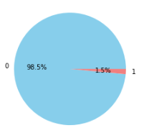
Tính ti lệ khách hàng có nhu cầu mua bảo hiểm xe của nhóm khách hàng có nợ xấu và không có nợ xấu
Hầu như trong nhóm khách hàng khảo sát thì 98.5% là không có nợ xấu và những khách hàng không có nợ xấu có xư hướng mua bảo hiểm ô tô hơn chiếm 99%
Tỉ lệ phần trăm khách hàng có nợ xấu và không có nợ xấu ( 1 – có , 0 - không có)

Slide 10
Kết luận
Độ tuổi:
Có thể thấy xu hướng nhất định trong việc mua bảo hiểm xe dựa trên độ tuổi. Các nhóm độ tuổi khác nhau có thể có những nhu cầu và ưu tiên khác nhau về bảo hiểm, với những nhóm độ tuổi trẻ 31- 40 có thể có nhu cầu mua bảo hiểm xe cao hơn để bảo vệ tài sản của họ trong khi những nhóm độ tuổi cao hơn có thể coi đây là một ưu tiên ít quan trọng hơn.
Nghề nghiệp:
Nghề nghiệp của khách hàng cũng có thể ảnh hưởng đến quyết định mua bảo hiểm xe. Các nhóm nghề nghiệp có thể có mức độ rủi ro khác nhau liên quan đến việc sử dụng xe hơi và nhóm có thu nhập cao có xu hướng mua bảo hiểm xe nhiều hơn như quản lý, kĩ thuật viên, nhân viên hàng chính
Tình trạng hôn nhân:
Tình trạng hôn nhân cũng có thể đóng vai trò trong quyết định mua bảo hiểm xe. Có thể có sự khác biệt giữa các nhóm đã kết hôn, độc thân hoặc ly dị về cách tiếp cận và quan điểm về bảo hiểm. Nhóm khách hành đã kết hôn thường có nhu cầu mua bảo hiểm xe cao hơn những nhóm khác do nhu cầu và trách nghiệm bảo vện tài sản cá nhân
Tình trạng tài chính:
Tình trạng tài chính của khách hàng cũng là một yếu tố quan trọng. Các khách hàng có thu nhập cao hơn, không có các khoản vay về nhà và xe, không có các khoản nợ xấu có thể có khả năng chi trả cho bảo hiểm xe cao hơn và do đó có xu hướng mua bảo hiểm xe nhiều hơn so với những người thu nhập thấp và có các khoản nợ về nhà xe, và nợ xấu

